Slide 1


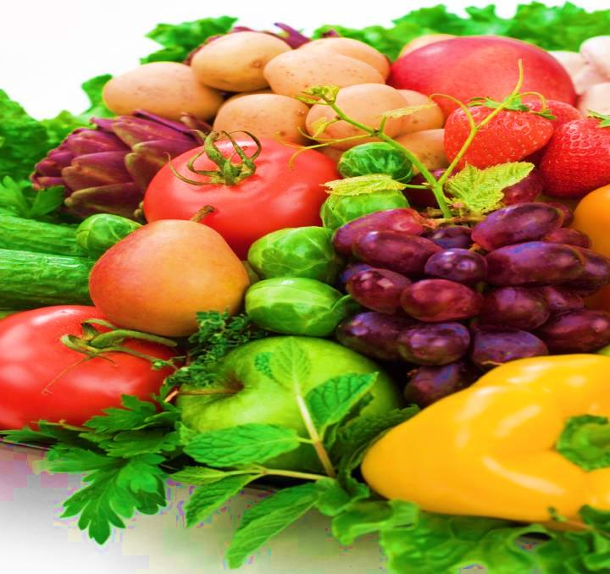
สุขศึกษา
ชั้นมัธยมศึกษาปีที่ ๓
กลุ่มสาระการเรียนรู้สุขศึกษาและพลศึกษา
หน่วยการเรียนรู้ที่ ๑
หน่วยการเรียนรู้ที่ ๒
หน่วยการเรียนรู้ที่ ๓
หน่วยการเรียนรู้ที่ ๔
หน่วยการเรียนรู้ที่ ๕
หน่วยการเรียนรู้ที่ ๖
หน่วยการเรียนรู้ที่ ๗
หน่วยการเรียนรู้ที่ ๘
หน่วยการเรียนรู้ที่ ๙
หน่วยการเรียนรู้ที่ ๑๐
๑_หลักสูตรวิชาสุขศึกษา
๒_แผนการจัดการเรียนรู้
๓_PowerPoint_ประกอบการสอน
๔_Clip
๕_ใบงาน_เฉลย
๖_ข้อสอบประจำหน่วย_เฉลย
๗_การวัดและประเมินผล
๗_เสริมสาระ
๙_สื่อเสริมการเรียนรู้
บริษัท อักษรเจริญทัศน์ อจท. จำกัด : 142 ถนนตะนาว เขตพระนคร กรุงเทพฯ 10200
Aksorn CharoenTat ACT.Co.,Ltd : 142 Tanao Rd. Pranakorn Bangkok 10200 Thailand
โทรศัพท์ : 02 622 2999 โทรสาร : 02 622 1311-8 webmaster@aksorn.com / www.aksorn.com

Slide 2


๕
หน่วยการเรียนรู้ที่
อาหารที่เหมาะสมกับวัย
จุดประสงค์การเรียนรู้
สามารถกำหนดรายการอาหารที่เหมาะสมกับวัยต่างๆ โดยคำนึงถึงความประหยัดและคุณค่าทางโภชนาการ
Notes:
2

Slide 3

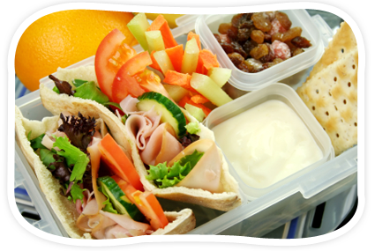
๑
ความสำคัญของอาหาร
อาหารเป็นปัจจัยพื้นฐานสำคัญที่มีประโยชน์ต่อร่างกาย
นอกจากอาหารจะให้พลังงานและสร้างความเจริญเติบโตให้
แก่ร่างกาย ช่วยควบคุมการทำงานของอวัยวะต่างๆ ในร่างกาย
โดยอาหารนั้นมีความสำคัญที่สามารถสรถปได้ ดังนี้
ช่วยให้ร่างกายเจริญ
เติบโตและซ่อมแซมส่วนที่
สึกหรอนับตั้งแต่อยู่ในครรภ์
มารดาจนกระทั้งคลอดออก
มาและมีการเจริญเติบโตขึ้น
เรื่อยๆ หากได้รับอาหารที่
เหมาะสมกับความต้องการ
ของร่างกายไปจนกระทั่งถึง
วัยผู้ใหญ่
ช่วยเสริมสร้างภูมิต้านทาน
โรคให้แก่ร่างกาย ซึ่งคนที่รับ
ประทานอาหารอย่างเหมาะสม
และถูกหลักโภชนา ร่างกายจะ
สามารถต้านทานโรคได้ดีเพราะ
มีภูมิต้านทานโรคที่ได้รับจาก
อาหาร และถ้ามีอาการเจ็บป่วย
เล็กน้อยไม่รุนแรงนัก ร่างกาย
ก็จะสามรถรักษาตัวเองได้
ให้พลังงานและความ
อบอุ่นแก่ร่างกาย เมื่อรับ
ประทานอาหารเข้าไปจะเกิด
การเผาผลาญทำให้มีพลังงาน
ความร้อนเกิดขึ้น โดยพลัง
งานความร้อนจะทำหน้าที่ให้
ความอบอุ่นแก่ร่างกาย
ช่วยให้อวัยวะต่างๆ
ในร่างกายสามารถทำงานได้
ตามปกติจากแหล่งพลังงาน
ของร่างกายมาจากอาหาร
หากได้รับอาหารที่เหมาะสม
ก็จะทำให้อวัยวะต่างๆ
สามารถทำงานได้ตามปกติ

Slide 4
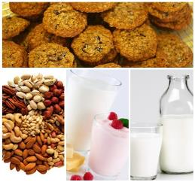
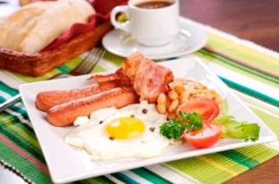
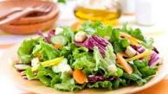
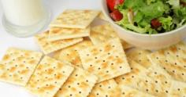
๒
หลักการเลือกบริโภคอาหาร
การจะมีสุขภาพที่ดีได้ การรับประทานอาหารนับเป็นปัจจัยสำคัญ จำเป็นต้องมีความรู้ เพื่อจะได้เลือกบริโภคอาหารที่มีประโยชน์ ให้ได้สัดส่วนที่เหมาะสมกับความต้องการของร่างกาย
การเลือกบริโภคอาหารให้ถูกหลักโภชนาการ
การเลือกบริโภคอาหารตามธรรมชาติ
สร้างพฤติกรรมการบริโภคอาหารที่ถูกต้อง

Slide 5
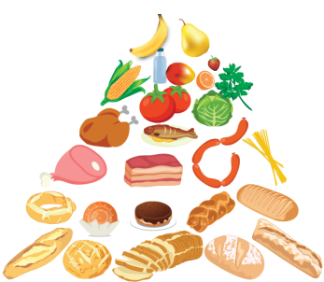

การเลือกบริโภคอาหารให้ถูกหลักโภชนาการ
เพื่อการสร้างเสริมสุขภาพที่ดีนั้นทางกองโภชนาการ กรมอนามัย กระทรวงสาธารณสุข
ได้กำหนดแนวคิดและสื่อเพื่อนำมาใช้เป็นสัญลักษณ์ให้เกิดความเข้าใจของประชาชนต่อ
การเลือกบริโภคอาหารเพื่อมีสุขภาพที่ดี
รับประทานอาหารให้ครบ ๕ หมู่
แต่ละหมู่ให้หลากหลายและหมั่นดูแลน้ำหนักตัว
รับประทานข้าวเป็นอาหารหลัก
สลับกับอาหารประเภทแป้งเป็นบางมื้อ
รับประทานพืชผักให้มาก
และรับประทานผลไม้เป็นประจำ
รับประทานปลา เนื้อสัตว์ไม่ติดมัน
สลับกับอาหารประเภทแป้งเป็นบางมื้อ
ดื่มนมให้เหมาะสมตามวัย
รับประทานอาหารที่มีไขมันแต่พอควร
หลีกเลี่ยงการรับประทานอาหาร
รสหวานจัดและเค็มจัด
รับประทานอาหารที่สะอาดปราศจาก
การปนเปื้อน
งดหรือลดเครื่องดื่มที่มีแอลกอฮล์
โภชนบัญญัติ ๙ ประการ

Slide 6
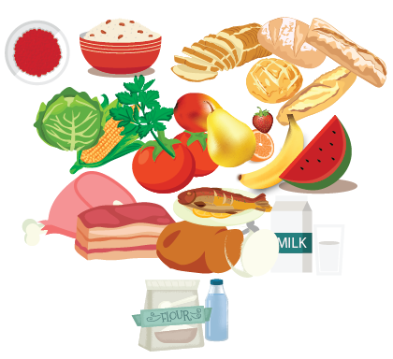
การเลือกบริโภคอาหารให้ถูกหลักโภชนาการ
เพื่อการสร้างเสริมสุขภาพที่ดีนั้นทางกองโภชนาการ กรมอนามัย กระทรวงสาธารณสุข
ได้กำหนดแนวคิดและสื่อเพื่อนำมาใช้เป็นสัญลักษณ์ให้เกิดความเข้าใจของประชาชนต่อ
การเลือกบริโภคอาหารเพื่อมีสุขภาพที่ดี
ชั้นที่ ๑ กลุ่มข้าว - แป้ง
ควรรับประทานในปริมาณมากที่สุดจะให้
สารอาหารหลัก คือ คาร์โบไฮเดรต
ชั้นที่ ๒ กลุ่มพืชผัก และผลไม้
ควรรับประทานในปริมาณมากรองลงมา
เพื่อให้ได้วิตามิน แร่ธาตุ และกากใยอาหาร
ชั้นที่ ๓ กลุ่มเนื้อสัตว์ ไข่ ถั่ว และนม
ควรรับประทานในปริมาณพอเหมาะเพื่อ
ให้ได้โปรตีน เหล็ก และแคลเซียม
ชั้นที่ ๔ กลุ่มน้ำมัน น้ำตาล เกลือ
ควรรับประทานแต่น้อยเท่าที่จำเป็น
ธงโภชนาการ

Slide 7
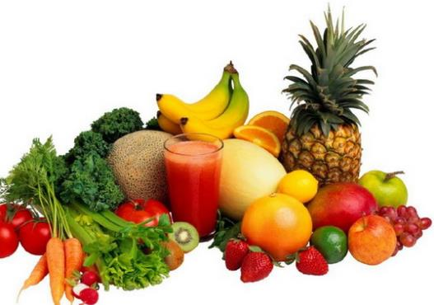
การเลือกบริโภคอาหารตามธรรมชาติ
บริโภคธัญพืชเต็มรูป โดยไม่ผ่านการขัดสี เช่น เลือกบริโภคข้าวกล้อง หรือข้าวซ้อมมือแทนข้าวขัดสี เพราะมีใยอาหาร
ที่ช่วยให้การขับถ่ายดี ยังสามารถช่วยให้ร่างกายมีระบบภูมิคุ้มกันที่ดี ทำให้ไม่เป็นโรคภูมิแพ้ได้ง่าย
หลีกเลี่ยงอาหารสำเร็จรูปที่ผ่านกระบวนการต่างๆ เพื่อให้อาหารนั้นเก็บไว้เป็นเวลานานโดยไม่เน่าเสีย เช่นอาหารกระป๋อง
อาหารบางชนิดใส่สารกันบูดเพื่อให้เก็บไว้ได้นาน สารเจือปนหรือสารเคมีอื่นๆ รวมทั้งอาจมีสารพิษที่เข้าสุ่ร่างกายได้
เลือกบริโภคอาหารอินทรีย์ หรืออาหารชีวจิตที่ไม่ได้ใช้สารเคมี เป็นอาหารที่คงสภาพตามธรรมชาติเดิมไว้มากที่สุด ไม่ผ่าน
การปรุงแต่งมากมาย และยังคงรสชาติเดิมๆของอาหารไว้

Slide 8
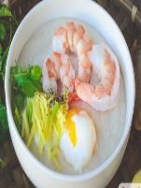
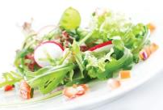
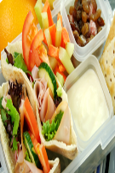
สร้างพฤติกรรมการบริโภคอาหารที่ถูกต้อง
บริโภคอาหารครบ ๓ มื้อ
โดยเฉพาะอาหารมื้อเช้าจัดว่า
เป็นอาหารมื้อสำคัญที่สุด นอกจากนี้
ยังพบว่าผู้ที่ไม่ได้รับประทานอาหาร
ในมื้อเช้าจะมีผลทำให้เลือดไหลเวียน
ไปเลี้ยงสมองได้ไม่เพียงพอ
ทำให้ร่างกายขาดความพร้อมใน
การทำงาน การเรียนรู้สึกเฉื่อยชา
บริโภคอาหารอย่างฉลาด
บริโภคพออิ่มและพอดี เช่น
ข้าวสวย ๑-๒ ทัพพี ผัก ๔-๖ ช้อน และ
น้ำสะอาด ๑-๒ แก้ว
เลือกบริโภคอาหารที่ดีมีคุณค่าและ
มีประโชยน์
บริโภคผักผลไม้ไทยแทนของหวาน
ลดการบริโภคอาหารแบบกินจุบจิบ
บริโภคน้ำสะอาดแทนน้ำอัดลม
เมื่อบริโภคอาหารควรเคี้ยวอาหาร
อย่างช้าๆ อย่ารีบร้อน
บริโภคอาหารอย่างมีสติ
สามารถทดลองอาหารแปลกๆ
ใหม่ๆ ได้เสมอ
บริโภคอาหารให้ครบหมวดหมู่
อย่างพอดี
รู้จักควบคุมอาหาร
ระลึกและมีสติกับสิ่งที่กำลัง
บริโภค
ควรบริโภคอาหารตามมื้อให้
เป็นเวลา

Slide 9






๓
การกำหนดรายการอาหารที่เหมาะสมกับวัย
อาหารเป็นสิ่งสำคัญต่อการเจริญเติบโตและการทำงานของอวัยวะต่างๆภายในร่างกาย การได้รับ
สารอาหารตามความต้องการของร่างกายในแต่ละช่วงวัยนั่นจะส่งผลให้ร่างกายเจริญเติบโต และพัฒนา
การตามวัยที่เหมาะสม การกำหนดรายการอาหารที่เหมาะสมกับวัย ดังนี้
อาหารสำหรับวัยทารก
(แรกเกิด - ๒ ปี)
อาหารสำหรับวัยก่อนเรียน
(๓ - ๖ ปี)
อาหารสำหรับวัยเรียน
(๗ - ๑๒ ปี)
อาหารสำหรับวัยรุ่น
(๑๓ – ๑๙ ปี)
อาหารสำหรับวัยผู้ใหญ่
(๒๐ – ๕๙ ปี)
อาหารสำหรับวัยสูงอายุ
(๖๐ ปี ขึ้นไป)

Slide 10

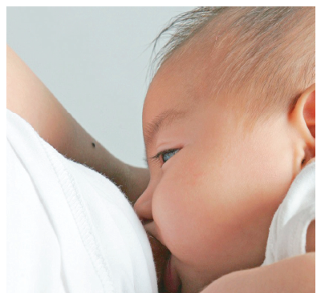
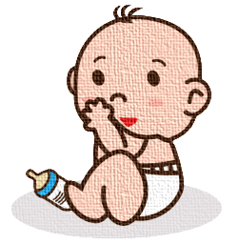
อาหารสำหรับวัยทารก
(แรกเกิด - ๒ ปี)
วัยทารกเป็นวัยที่เจริญเติบโตทั้งร่างกาย จิตใจ อารมณ์ สังคม
และสติปัญญาอย่างรวดเร็วและเป็นไปอย่างสม่ำเสมอ มีพัฒนาการที่
สมวัยได้ ในช่วง ๖ เดือนแรก ทารกควรได้รับนมแม่ที่เพียงพออย่างเดียว
เป็นอาหารที่ดีที่สุดของทารก น้ำนมแม่ถือว่าเป็นอาหารที่สะอาดและมี
สารอาหารครบถ้วน ทั้งโปรตีน วิตามิน และแร่ธาตุต่างๆ
น้ำนมเป็นสารอาหารที่สำคัญที่ช่วยให้สร้างภูมิคุ้มกัน ทั้งมีฮอร์โมน
และสารกระตุ้นการเจริญเติบโตของสมอง ที่มีผลพัฒนาระดับสติปัญญา
ของทารก

Slide 11

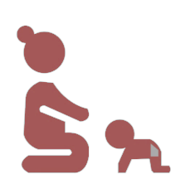







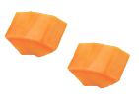
การกำหนดรายการอาหารที่เหมาะสมสำหรับ
วัยทารก (แรกเกิด - ๒ ปี)
อายุ
รายการอาหาร
๐-๖ เดือน
นมแม่เพียงอย่างเดียว
๗ เดือน
เช้า
ข้าว ๔ ช้อน
ไข่ต้ม ๑ ฟอง
ฟักทอง ๑ ช้อน
มะละกอสุก ๒ ชิ้น
นมแม่

Slide 12











การกำหนดรายการอาหารที่เหมาะสมสำหรับ
วัยทารก (แรกเกิด - ๒ ปี)
อายุ
รายการอาหาร
๘-๙ เดือน
เช้า
ข้าว ๕ ช้อน
ถั่วเขียว ๔ ช้อน
กล้วยน้ำว้า ๑ ผล
กลางวัน
นมแม่
ข้าว ๕ ช้อน
เนื้อปลา ๒ ช้อน
ผักสุกบด ๒ ช้อน
มะละกอสุก ๓ ชิ้น

Slide 13















การกำหนดรายการอาหารที่เหมาะสมสำหรับ
วัยทารก (แรกเกิด - ๒ ปี)
อายุ
รายการอาหาร
๑๐ เดือน – ๑ ปี
เช้า
ข้าว ๕ ช้อน
ไข่ต้ม ๑ ฟอง
นํ้าส้มคั้น ๑ ผล
กลางวัน
๓
๔
ฝรั่ง ๔ ชิ้น
ข้าวต้ม ถ้วย
ไก่ ๑-๒ ช้อน
เย็น
นมแม่
๓
๔
ข้าวต้ม ถ้วย
ฟักทอง ๒ ช้อน
มะละกอสุก ๔ ชิ้น

Slide 14










การกำหนดรายการอาหารที่เหมาะสมสำหรับ
วัยทารก (แรกเกิด - ๒ ปี)
อายุ
รายการอาหาร
๑๐ เดือน – ๑ ปี
เช้า
๑
๒
แกงจืดเต้าหู้
นํ้าส้มคั้น ๒ ผล
ข้าวสวย ถ้วย
กลางวัน
๑
๒
หมูทอด ๒ ช้อน
ข้าวสวย ถ้วย
กล้วยน้ำว้า ๑ ผล
เย็น
นมแม่
๑
๒
มะละกอสุก ๔ ชิ้น
โจ๊ก ถ้วย
ผักสุกบด ๒ ช้อน

Slide 15
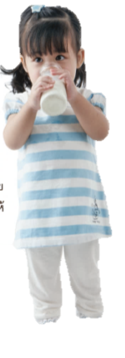
อาหารสำหรับวัยก่อนเรียน (๓ - ๖ ปี)
ช่วงวัยก่อนเรียนเป็นช่วงที่เด็กกำลังเจริญเติบโต มีการเปลี่ยนแปลงทางด้านร่างกายที่ค่อนข้างช้า
เมื่อเปรียบเทียบกับทารก อาหารสำหรับเด็กวัยก่อนเรียนควรได้รับสามารถแบ่งออกได้ ๒ ช่วงอายุ
เด็กวัยก่อนเรียนระยะแรก อายุ ๓ ปี
เด็กในช่วงนี้ควรให้เด็กดื่มนมผง นมสด
และนมถั่วเหลือง ทำให้เด็กดื่มจนเป็นนิสัยพร้อมกับเสริมอาหารที่เน้นโปรตีน และให้เด็รับประทานอาหารให้ครบ ๓ มื้อในปริมาณที่เพียงพอ
เด็กวัยก่อนเรียนระยะที่สอง อายุระหว่าง ๔ – ๖ ปี
เด็กในช่วงนี้จะสามารถรับประทานอาหารได้ใน
ปริมาณที่มากขึ้น ควรให้เด็กรับประทานอาหารที่ให้พลังงานอย่างเพียงพอและเพิ่มอาหารว่างวันละ ๑–๒ มื้อ นมสด หรือนมถั่วเหลืองวันละ ๑-๒ แก้ว ไม่ควรให้เด็กดื่มน้ำหวาน น้ำอัดลม ช็อกโกแลต เพราะจะทำให้เกิดฟันพุได้

Slide 16

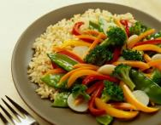

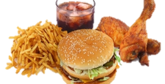
อาหารสำหรับวัยเรียน (๗ – ๑๒ ปี)
อาหารนับเป็นปัจจัยสำคัญมากสำหรับเด็กวัยเรียน เป็นวัยที่มีพัฒนาการของการเจริญ
เติบโตในทุกระบบ เป็นวัยที่มีการเรียนรู้และสั่งสมประสบการณ์การมีโภชนาการที่ดีเพียงพอ
กับความต้องการของร่างกายในวัยนี้ จะช่วยให้ให้ร่างกายเจริญเติบโตอย่างเต็มศักยภาพ
และสุขภาพสมบูรณ์แข็งแรง
โดยกำหนดค่าพลังงานที่เด็กวัยเรียน
ควรได้รับแต่ละวัยประมาณ ๑,๖๐๐ กิโลแคลอรี่
และรับประทานอาหารครบ ๓ มื้อ และหลากหลาย
ในแต่ละหมวด ดื่มนมทุกวันจนติดเป็นนิสัยพร้อมทั้ง
เสริมอาหารว่างระหว่างมื้อ
อาหารที่ควรหลีกเลี่ยงสำหรับเด็ก
วัยเรียนมี น้ำอัดลม ลูกอม ขนมหวาน
ขนมขบเคี้ยว อาหารขยะและอาหารรสจัด
ทุกชนิด

Slide 17
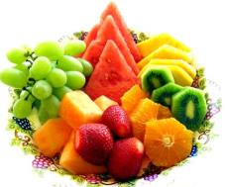

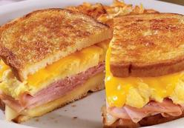

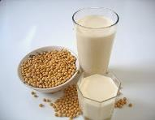
อาหารสำหรับวัยรุ่น (๑๓ – ๑๙ ปี)
วัยรุ่นมีการเจริญเติบโตขึ้นอย่างรวดเร็ว ทั้งด้านร่างกาย จิตใจ อารมณ์ สังคมสติปัญญา ร่างกายจำเป็นต้องทานอาหารให้ครบ ๕ หมู่ ในปริมาณที่เพียงพอต่อ
ความต้องการ วัยรุ่นสามารถเลือกรับประทานอาหารให้เหมาะสมกับวัยตนเองได้
ก็จะทำให้มีสุขภาพแข็งแรง และสุขภาพจิตดีด้วย

Slide 18




อาหารสำหรับวัยผู้ใหญ่ (๒๐ – ๕๙ ปี)
วัยผู้ใหญ่เป็นวัยที่ร่างกายหยุดการเจริญเติบโต แต่ยังมีการรักษาสมรรถภาพ
การทำงานให้เป็นปกติอยู่ ร่างกายจึงต้องการสารอาหารอย่างครบถ้วน เพื่อบำรุง
อวัยวะและเนื้อเยื่อต่างๆ หากทีภาวะโภชนาการไม่ดีอาจส่งผลกระทบต่อร่างกาย
ได้ ผู้ใหญ่ที่มีสุขภาพปกติรับประทานอาหารต่างๆ ให้ครบ ทั้ง ๕ หมู่ และให้ได้
สัดส่วนที่เหมาะสม
สารอาหาร
สำหรับวัยผู้ใหญ่
เสริมสร้างซ่อมแซม
ให้พลังงาน
ควบคุมการทำงาน
เนื้อสัตว์ต่างๆ ควรได้วันละ ๑๐๐ กรัม
นม ควรได้รับวันละ ๑ แก้ว
ไข่ ควรได้รับวันละ ๑ ฟอง
อาหารทะเล สัปดาห์ละ ๑ – ๒ ครั้ง
ถั่วเมล็ดแห้งต้มสุก ๑/๒ ถ้วย
ตับหรือเครื่องในสัตว์ สัปดาห์ละ ๑ ครั้ง
ข้าวสวย บะหมี่ ก๋วยเตี่ยว หรือขนมจีน
๓ จาน
น้ำตาล ๒ ช้อนโต๊ะ
น้ำมันหมู น้ำมันพืช หรือกะทิ ๒ ๑/๒ -
๓ ช้อนโต๊ะ
เผือก หรือมัน ๑ หัวเล็ก
ผักอื่นๆ ชนิดฝัก หัว ดอก หรือผล
๑/๒ ถ้วย
ผลไม้อื่นๆ อีก ๑ ผล (ผลเล็ก) ๑ ชนิด
(ผลใหญ่)
ผลไม้จำพวกส้ม ๑ ผล (เล็ก) หรือน้ำ
ผลไม้ ๑/๒ – ๑ แก้ว
ผักใบเขียวสุก ๑/๒ ถ้วย

Slide 19
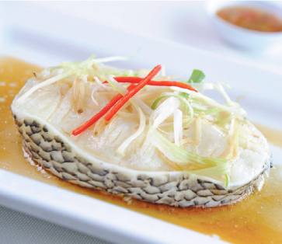
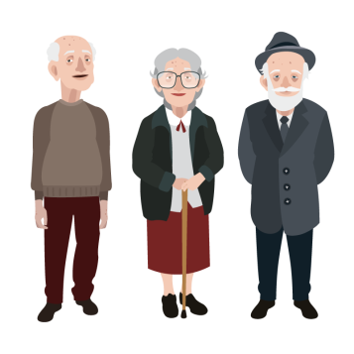
อาหารสำหรับวัยสูงอายุ (๖๐ปี ขึ้นไป)
วัยผู้สูงอายุมีการเปลี่ยนแปลงไปสู่สภาพความเสื่อมของร่างกายควรรับประทานอาหารให้ถูกโภชนาการ จึงเป็นสิ่งจำเป็นช่วยให้สุขภาพแข็งแรงมีความต้านทานโรคสูง และช่วยให้เซลล์ต่างๆ เสื่อมสลายช้าลงได้ ผู้สูงอายุควรรับประทานปลาเป็นประจำ เพราะมีไขมันต่ำและย่อยง่าย

